Slide 1
Муниципальное бюджетное образовательное учреждение дополнительного образования «станция детского юношеского технического творчества «Юность»» г. Троицк Челябинская области
Парусная модель корабля
«Байкал»
Судомоделирование
Вилков Анвар Амриддинович
педагог дополнительного образвания Зянкин Сергей Валерьевич

Slide 2
Оглавление
Введение
Историческая справка
Порядок постройки
Заключение
Библиографический список

Slide 3
Введение
Судомоделизм — вид технического творчества, построение моделей судов. Судомоделизм хорошо развит во всём мире.
Эксклюзивные модели, копии исторических судов, изготавливают из ценных пород дерева (ореха, красного дерева). Детали оформления таких парусников, их паруса создаются вручную. Соблюдается максимальная точность, чтобы модель была приближена к своему реальному прототипу. Такелаж моделей парусников повторяет оснастку настоящих кораблей. Многие модели парусников являются произведениями искусства, и ценны не только из-за своей красоты, но и из-за использованного материала.
Я поставил цель построить парусную модель корабля:
1) Научиться работать с чертежом.
2) Научиться работа с инструментом которые нужны для создания корабля.
3) Научиться работать с разными материалами.

Slide 4
Историческая справка
«Байкал» (рус. дореф. «Байкалъ») — парусное двухмачтовое транспортное судно Сибирской военной флотилии, участвовавшее в исследовании Дальнего Востока. Пройдя на нём из Охотского моря на юг, Г. И. Невельской доказал, что Сахалин это остров.
Строительство
Капитан-лейтенант Г. И. Невельской, назначенный командиром строящегося «Байкала» ещё в декабре 1847 года, добился аудиенции у начальника Главного морского штаба князя А. С. Меньшикова. Он смог убедить его изменить свой план похода, в обход царской резолюции «Вопрос об Амуре, как о реке бесполезной, отставить!», и подписать бумагу, в которой предписывалось ускорить строительство и оснащение судна. Но дозволение на исследовательские и научные поиски Геннадий Иванович получил в счёт времени, которое могло быть сэкономлено при строительстве и переходе судна из Кронштадта в Петропавловский порт.

Slide 5
По заказу Морского ведомства транспорт заложили в сентябре 1847 года на верфи «Боргетрем и К°» в Гельсингфорсе (ныне Хельсинки). За основу был взят чертёж построенного в Севастополе в 1840—1842 годах военного транспорта «Сухум-Кале». При строительстве корпуса использовалась сосна, крепления были сделаны из металла, а обшивка днища ниже ватерлинии — из меди. По указанию Г. И. Невельского увеличена остойчивость, улучшена управляемость, усилена наружная обшивка и внесены изменения в планировку внутренних помещений транспорта. Также Г. И. Невельской лично контролировал набор экипажа. Несмотря на то, что по контракту окончание строительства было запланировано на сентябрь 1848 года, уже 10 (по другим данным — 5) июля 1848 года судно спустили на воду. Окончательное оснащение проходило в Кронштадте.
Конструкция
«Байкал» являлся небольшим двухпалубным судном с парусным вооружением бригантины с полными обводами корпуса и почти плоским днищем. На верхней палубе были расположены световые и сходные люки, брашпиль, лебёдка, грузовой люк, штурвал и рубка. На нижней (жилой) палубе были расположены форлюк, сходные люки, помпы, рундуки, камбуз, кают-компания, кубрик для матросов, каюты капитана и офицеров. Ниже жилой палубы находились грузовой трюм с цистернами пресной воды, крюйт-камера, кладовые для провизии, шкиперская кладовая и цепной ящик. На борту имелись один 6-вёсельный баркас, 4-вёсельный баркас, вельбот и байдарка

Slide 6
Длина по верхней палубе — 28,65 метра (94 фута)
Длина между перпендикулярами — 28,5 метра
Ширина — 7,38 метра
Наибольшая ширина с обшивкой — 7,5 метра (24 фута 6 дюймов)
Высота борта — 5,1 метра
Водоизмещение — 477 тонн
Грузоподъемность — 250 тонн (расчётная)
Осадка при полной загрузке — 3,87 метра (12 футов 9 дюймов)
Скорость — до 8,5 узлов
Вооружение — 6 × трёхфунтовые пушки (76-мм)
Экипаж — 9 офицеров, 4 унтер-офицера и 34 матроса, всего 47 человек" (в дальнейшем его численность постоянно менялась

Slide 7
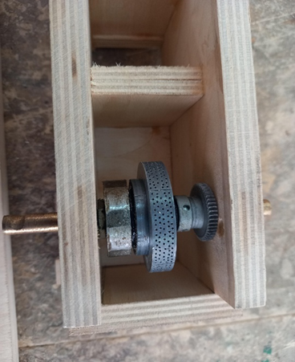
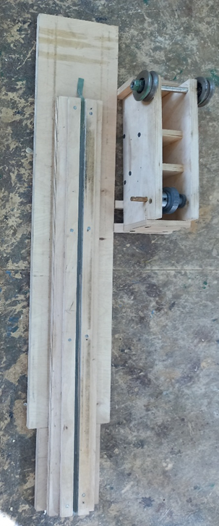
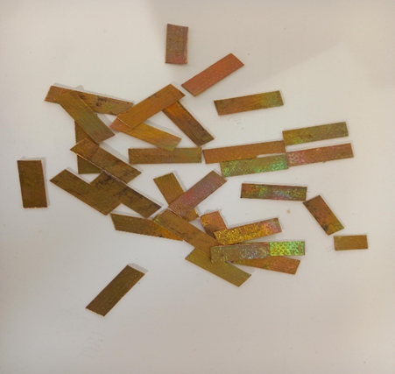
Порядок постройки
Для начала работы первым было изучение чертежа масштабом 1:50.
Следующим этапом было выбор материала. Было выбрано осина для черновой обделки. Были выбраны медные пластины и шпон для чистовой обделки.Для изготовления медных паластин был сооружен такой прибор

Slide 8
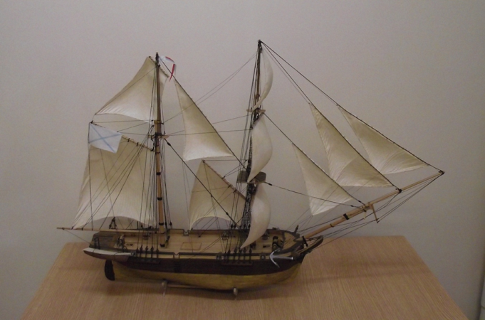
После приступил к изготовлению корпуса. На лобзике из фанеры вырезал шпангоуты и киль. На стапель установил шпангоуты и киль сверху с помощью клея. После высыхания обклеил шпангоуты осиной и отшлифовал напильником и наждачной бумагой корпус. После обклеил медными пластинами и шпоном и отшлифовал напильником и наждачной бумагой.
После снятие со стапеля сделал и установил палубу. Обшил внутренние борта шпоном. Далее сделал руль, штурвал, люки, кофельнагельные планки, выточил кофель-нагеля . На станке изготовил мачты реи. После приступил к стоячему такелажу ( установил ванты и штаги ). Для бегучего такелажа изготовил блоки и установил на реях и мачтах, поставил реи с помощью бегучего такелажа рей. После была работа с металлом, нужно было сделать пушки Для этого заранее были приготовлены формы из алебастра. После застывания пушки обтачивались надфилями и устанавливались в специально отведенные для них места. Далее приступил к изготовлению парусов ( сшил, сформировал паруса). Затем установил паруса на корабль. Затем последней работай было изготовление шлюпок из шпона. В итоге я пришел к своей цели и у меня получилась такая модель корабля.

Slide 9
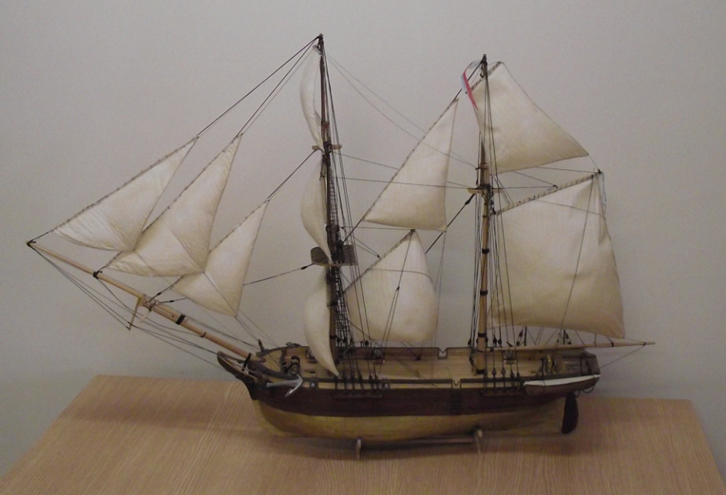
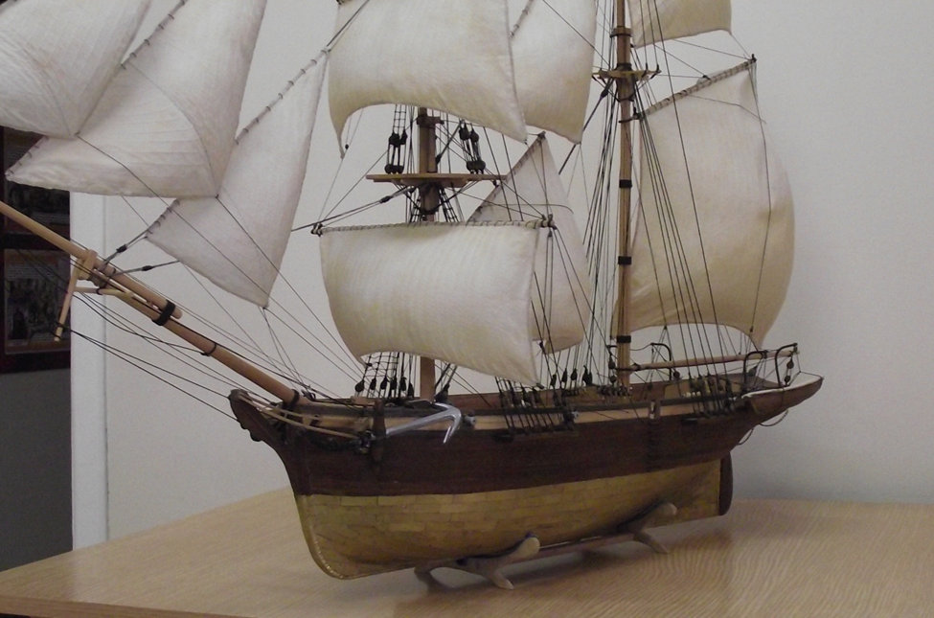
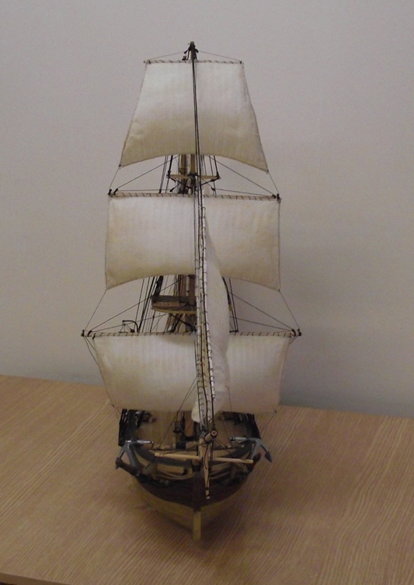
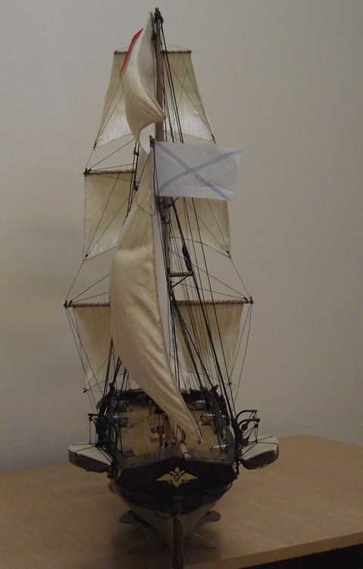
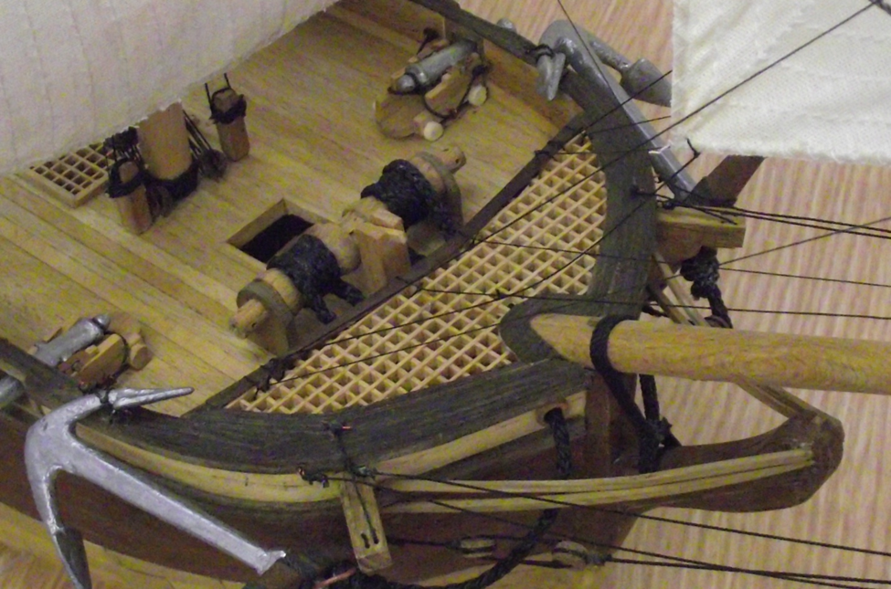

Slide 10
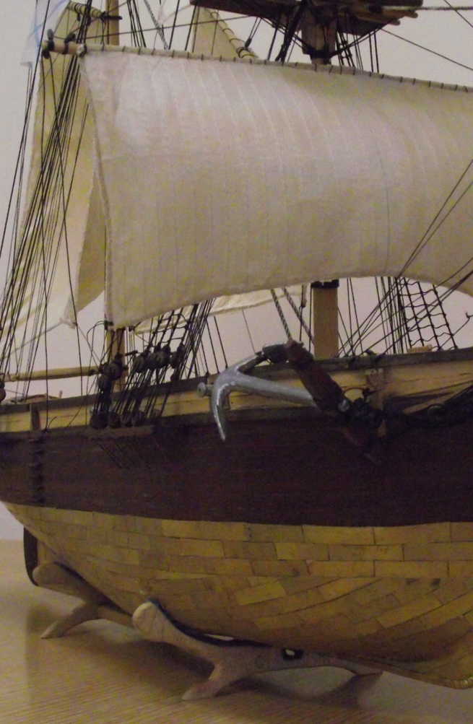
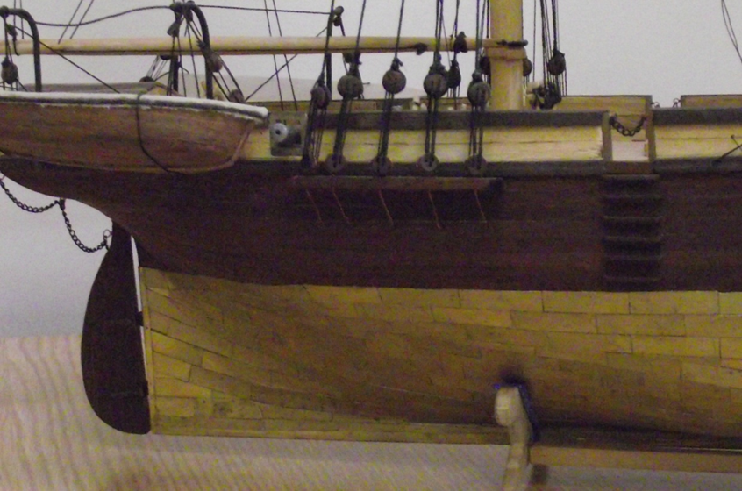

Slide 11
Заключение
Начиная творческий проект, я поставил перед собой цель - построить модель парусного корабля «Байкал». Прежде чем приступить к выполнению работы я изучил теоретический материал, подобрал материалы и инструменты, познакомился с техникой безопасности при работе с необходимыми инструментами, приспособлениями и материалами.
В процессе работы над кораблем я ознакомился свойствами и строением разных материалов, приобрел навыки работы с чертежом, приобрел навыки различных работ.
Итогом моей работы стала модель парусного корабля «Байкал».ъ

Slide 12
Библиографический список
Хоккель Р. Постройка моделей судов XVI-XVII вв. = Modellbau von Schiffen des XVI. und XVII. Jahrhunderts / Рольф Хоккель; Пер. с нем. А. А. Чебана. — Л.: Судостроение, 1972. — 112 с. — 25 000 экз.
А. Жигальский. // Моделист-Конструктор : Журнал. — 1986. — № 1. — С. 17—20

